Slide 1



Introduction android Kotlin Fundamental
MOBILE PROGRAMMING
MOTION LAB

Slide 2


Slide 3

Kenalan dulu
Nama : Hilman Taris Muttaqin
Jurusan : S1 Informatika
Angkatan : 2020
Motion : 5.0 (Espresso)

Slide 4

Notes:
Seperti yang kita ketahui seseorang developer bertugas untuk membangun sebuah sistem, merancang arsitektur, mengimplimentasikan serta mengembangkan sistem tersebut dimasa mendatang. Biasanya, ini dipisahkan menjadi dua kategori yaitu developer front-end dan developer back-end.

Slide 5
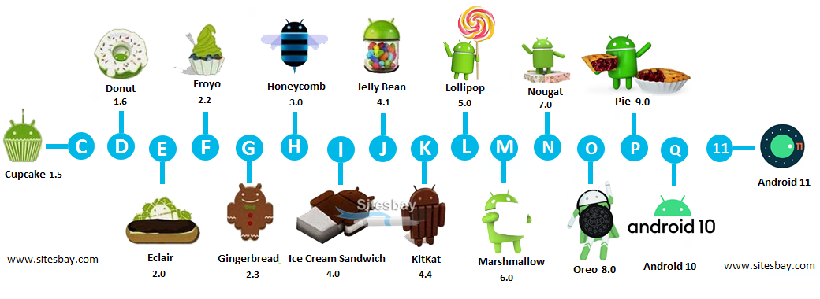
History of Android
Notes:
Created by : Andy Rubin
Android first release : 23 September 2008

Slide 6
Why android version use name of desert?

Slide 7
"Android powers over one billion smartphones and tablets. Since these devices make our lives so sweet, each Android version is named after a dessert“
Google spokesperson

Slide 8
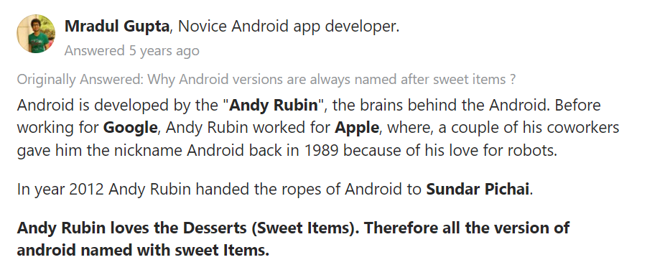

Slide 9


Android have 2 language in the framework
Markup Language
Programming Language

Slide 10
Why android choose java as programming language?

Slide 11
Why android choose java as programming language?
Android runs on many different hardware platforms. You would need to compile and optimize your native code for each of these different platforms to see any real benefits.
There are a large number of developers already proficient in Java.
Java has huge open source support, with many libraries and tools available to make developers life easier.

Slide 12
Why android choose java as programming language?
Java protects you from many of the problems inherent in native code, like memory leaks, bad pointer usage, etc.
Java allows them to create sandbox applications, and create a better security model so that one bad App can't take down your entire OS.

Slide 13
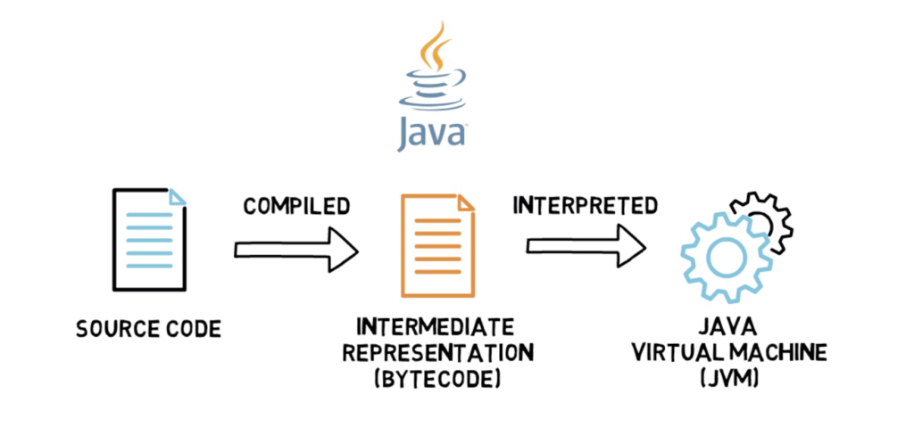
Overview of java compiler

Slide 14
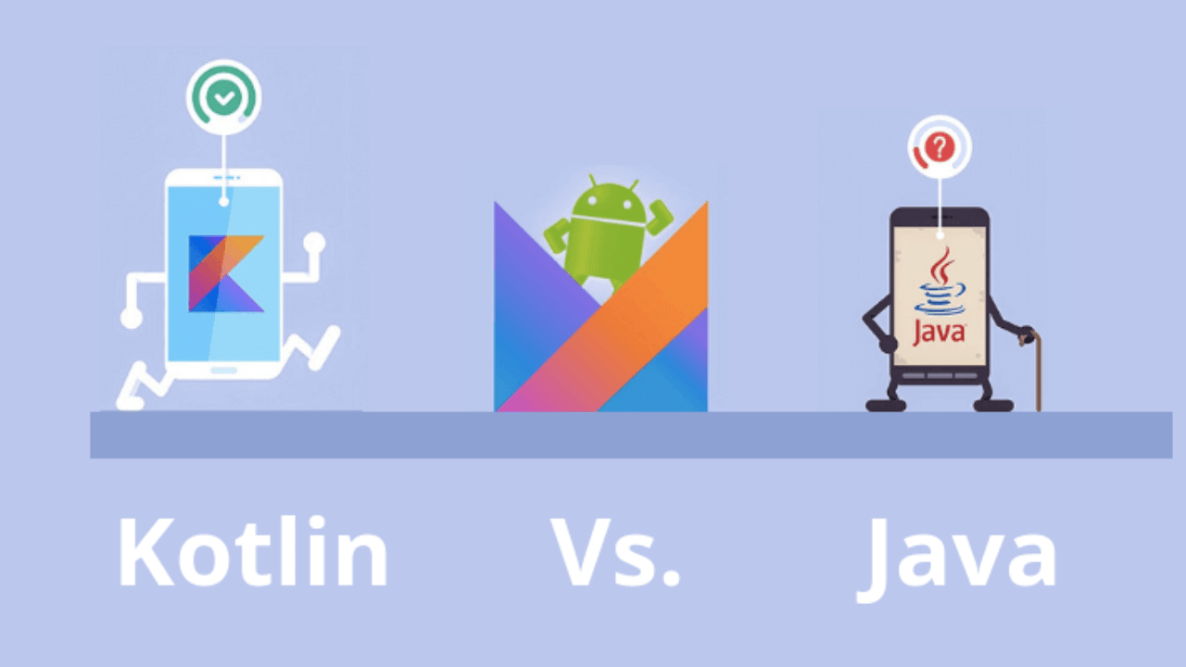
In 2017

Slide 15
Android Native vs Cross Platform Framework

Slide 16

History of Kotlin
Kotlin is open source project from JETBRAINS.
Runing on JVM (Java Virtual Machine).
Comes from the name of the island in Russia.
Release on Februari 2016 version 1.0. Now, kotlin reach version 1.5.30 on 21 Oktober 2021.

Slide 17
Install Kotlin
Adjust the hardware requirements recommended by Intellij.
Make sure you have java installed.
IDE configuration using Intellij IDEA.

Slide 18


MOTION LAB
LETS BEGIN

Slide 19



TELKOM UNIVERSITY
Var
Dengan kata kunci var kita bisa mengubah nilai yang sudah kita inisialisasikan. Sebagai contoh:
Var
vs
Val
Val
Kalau menggunakan kata kunci val, kita tidak bisa mengubah nilai yang sebelumnya sudah diinisialisasikan. Jika memaksa maka akan terjadi error. Seperti berikut:

Slide 20
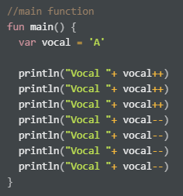
TELKOM UNIVERSITY
Char
Character direpresentasikan menggunakan tipe Char. Tipe data Char bisa kita implementasikan menggunakan tanda kutip tunggal (‘ ’)
Data Type

Slide 21
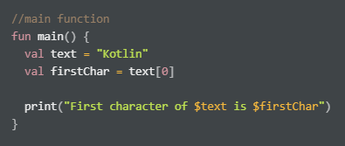
TELKOM UNIVERSITY
String
String direpresentasikan menggunakan tipe String. Tipe data String bisa kita implementasikan menggunakan tanda kutip ganda (“ ”)
Data Type

Slide 22
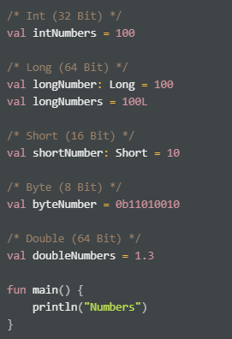
TELKOM UNIVERSITY
Number
Tipe bawaan yang merepresentasikan Numbers adalah Double, Long, Int, Short, dan Byte. Setiap data number memiliki ukuran (satuan bit) berbeda-beda
Long (64 Bit)
Int (32 Bit)
Short (16 Bit)
Byte (8 Bit)
Data Type

Slide 23
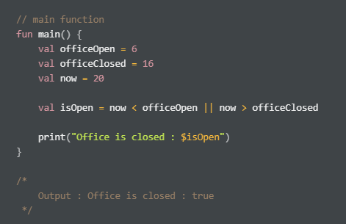
TELKOM UNIVERSITY
Boolean
Boolean adalah sebuah tipe data yang hanya memiliki dua nilai yaitu True dan False
Data Type

Slide 24
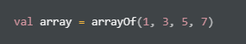
TELKOM UNIVERSITY
Arrays
Array direpresentasikan oleh kelas Array. Tipe data Array bisa kita implementasikan menggunakan library function arrayOf( )
Data Type
Di kotlin juga kita dapat membuat tipe data primitf dengan memanfaatkan fungsi sebagai berikut :
intArrayOf() : IntArray
booleanArrayOf() : BooleanArray
chartArrayOf() : CharArray
longArrayOf() : LongArray
shortArrayOf() : ShortArray
byteArrayOf() : ByteArray

Slide 25
Object Oriented Programming
MOTION LAB

Slide 26
Object Oriented
MOTION LAB
Object-oriented programming (OOP) paradigma pemrograman yang didasarkan pada konsep "objek". Objek-objek yang saling berkaitan dan disusun kedalam satu kelompok ini disebut dengan class. Nantinya, objek-objek tersebut akan saling berinteraksi untuk menyelesaikan masalah program yang rumit.

Slide 27
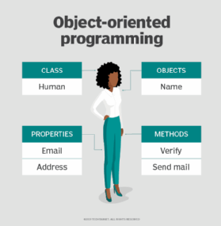
MOTION LAB

Slide 28
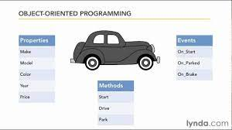
MOTION LAB

Slide 29
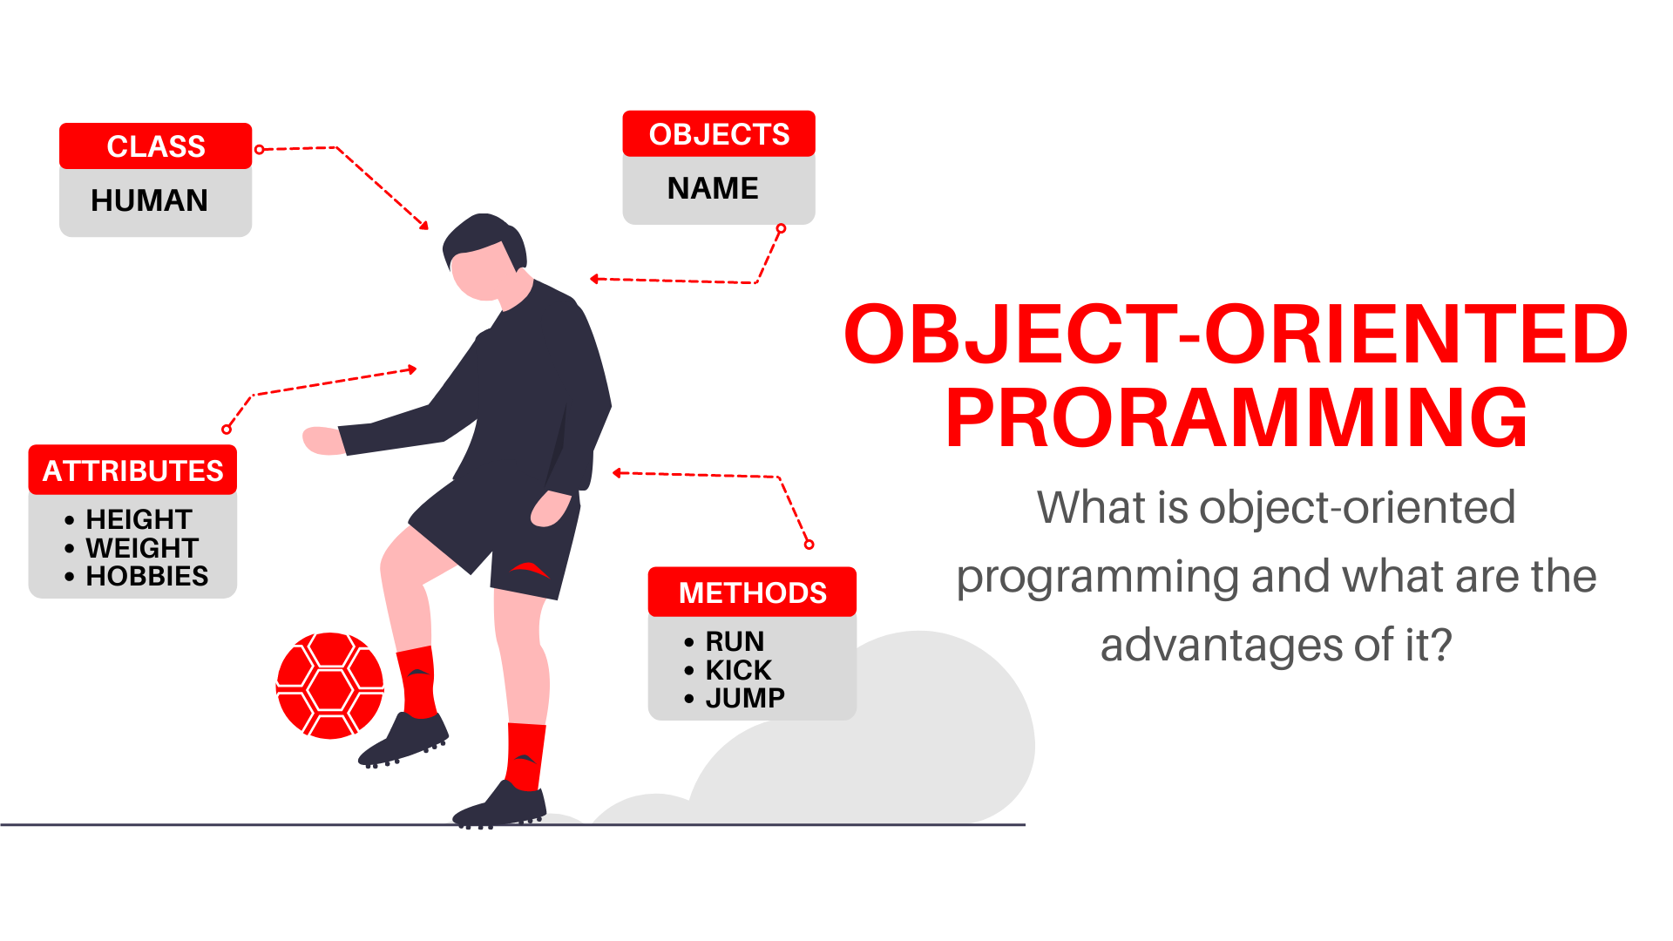
MOTION LAB

Slide 30




Object Oriented Principle
Encapsualtion
Abstraction
Inheritance
Polymorphism

Slide 31
TELKOM UNIVERSITY
Encapsulation
containing information in an object, exposing only selected information
Abstraction
Only exposing high level public methods for accessing an object
OOP Principle
Inheritance
child classes inherit data and behaviors from parent class
Polymorphism
Many methods can do the same task

